Slide 1
Презентація уроку з географії 9 класу на тему: «МІСЬКЕ ПОСЕЛЕННЯ»
Робота студента 2-ого курсу
Групи №6 (УРР)
Лукіна Володимира

Slide 2
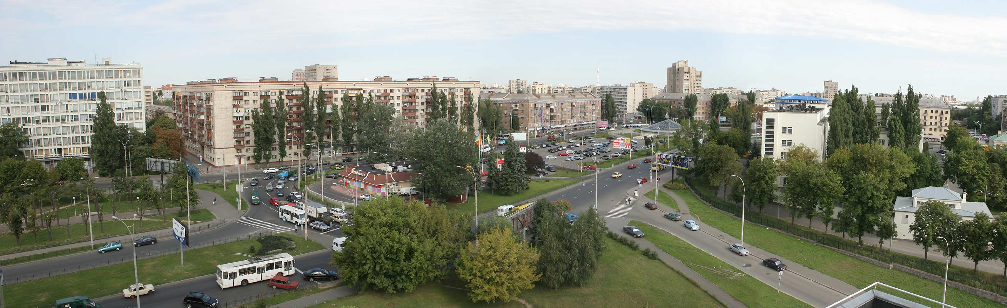
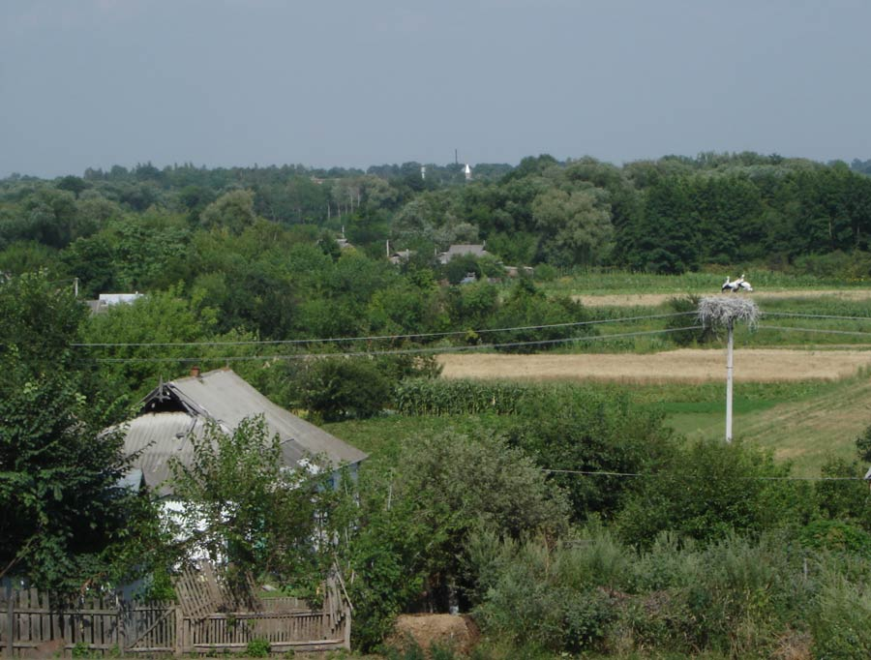
Пригадайте з попередніх курсів географії, які населені пункти відносяться до міських населених пунктів, а які – до сільських?

Slide 3
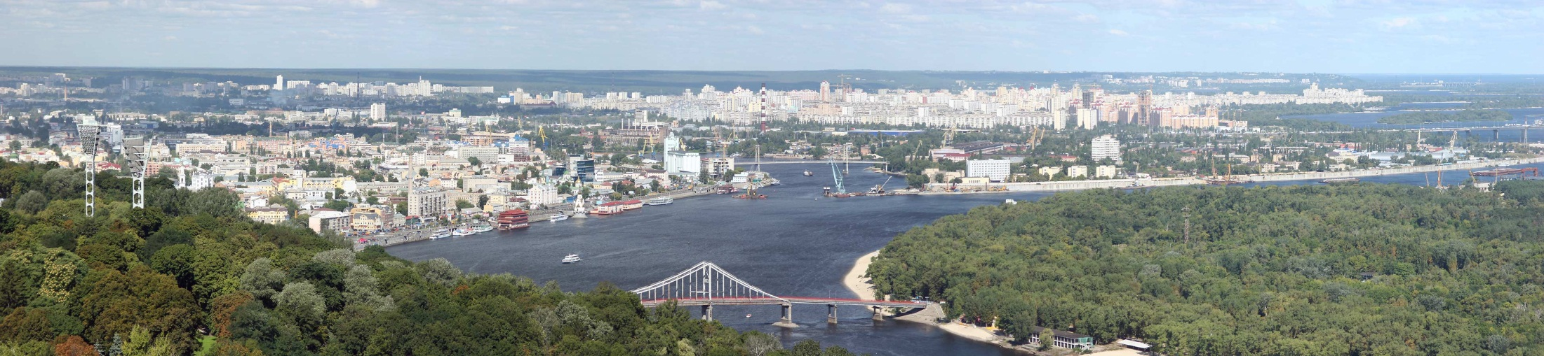
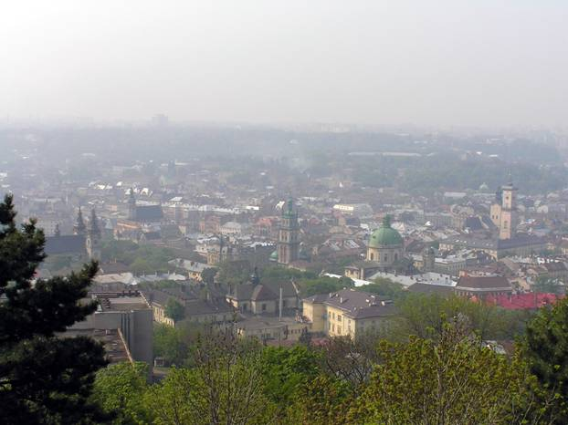
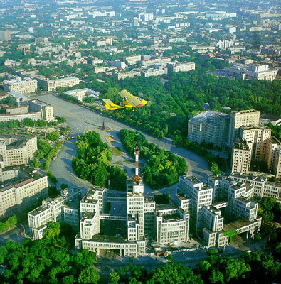
У яких містах України вам доводилося бувати?

Slide 4
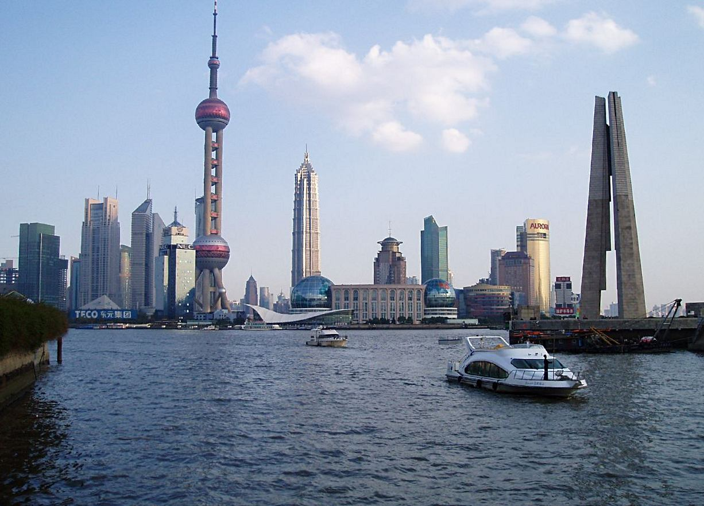
До якого типу населених пунктів належить той, в якому ви живете?

Slide 5
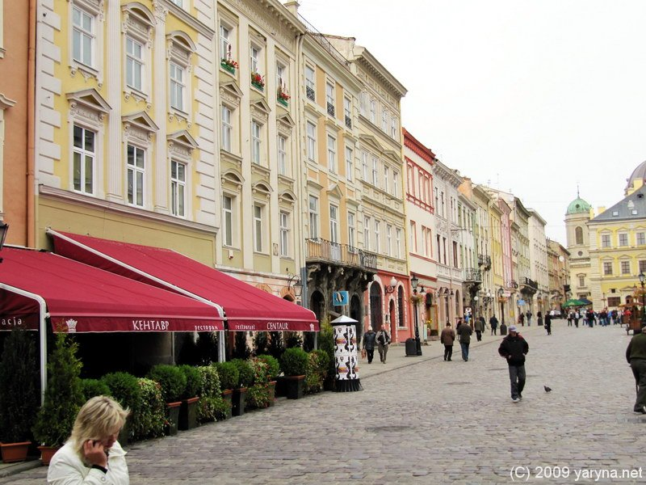
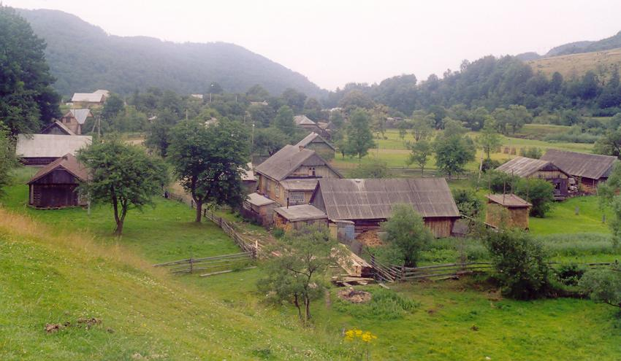
Населення проживає у різних за людністю, зовнішнім виглядом і типом діяльності населених пунктах. Населений пункт (поселення) – це місце проживання і діяльності людей. Розрізняють два типи населених пунктів – міські і сільські.

Slide 6
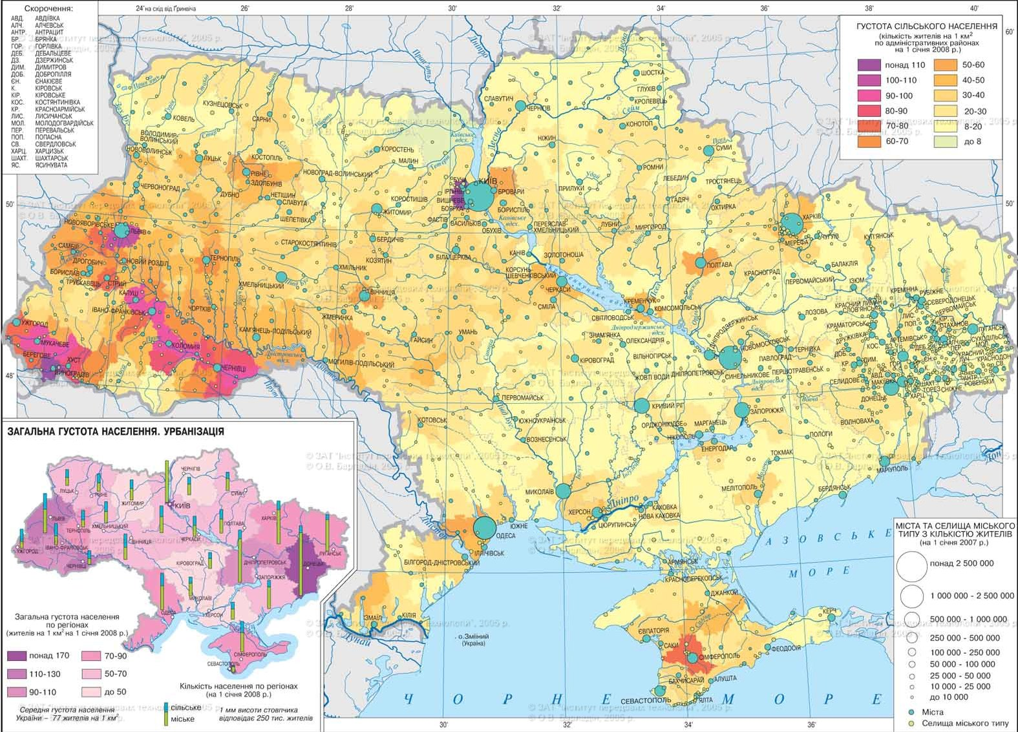

Slide 7
ТИПИ МІСТ ЗА РОЗМІРАМИ
Міські населені пункти – це міста і селища міського типу. Містом вважається населений пункт, жителі якого зайняті переважно у несільськогосподарських галузях. В Україні до міст відносять поселення, що мають понад 10 тис. жителів, а також менші за людністю поселення, що історично склалися як міста.

Slide 8
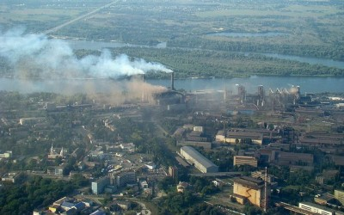
У нашій країні налічують 457 міст. Найбільше їх у східних областях України, найменше – у південних і північних. Найбільша концентрація міст – у Львівській, Харківській, Луганській, Донецькій областях.

Slide 9
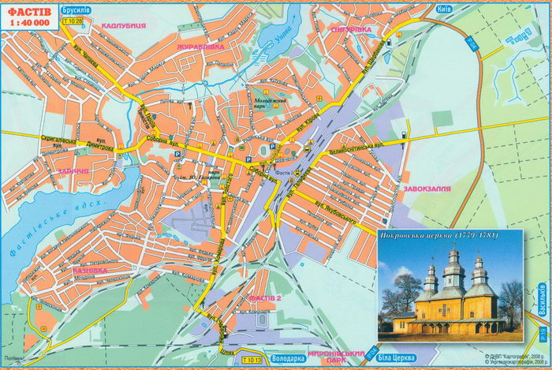
За людністю міста поділяють на малі (до 50 тис. жителів),

Slide 10

середні (50 – 100 тис.),

Slide 11
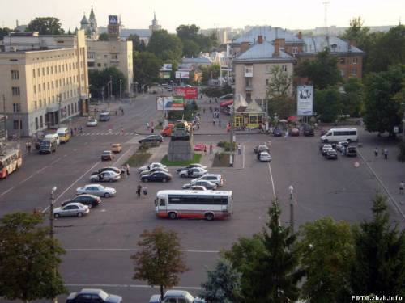
великі (100 – 500 тис),
Більшість обласних цетрів (на фото Житомир)

Slide 12
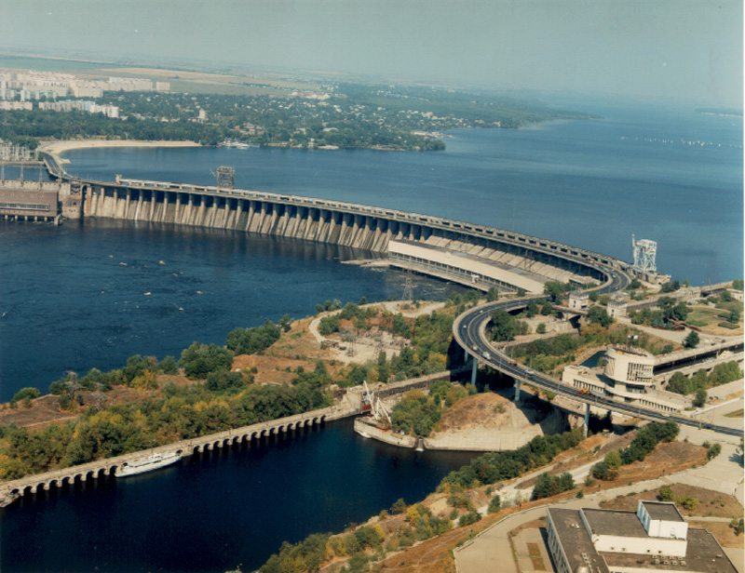
дуже великі (500 – 1000 тис.),
На фото ДніпроГЕС Запоріжжя

Slide 13
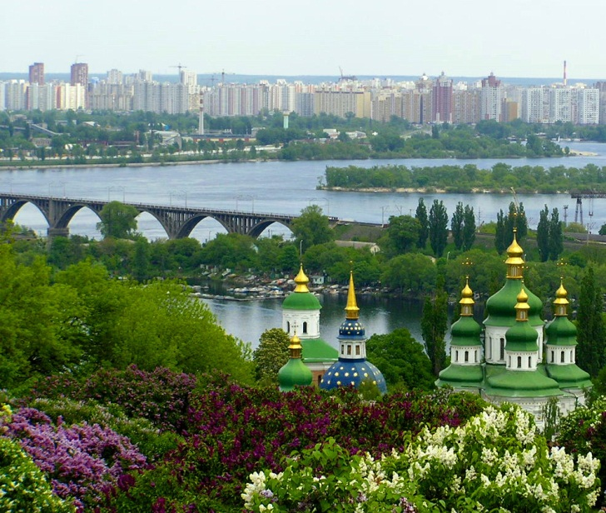
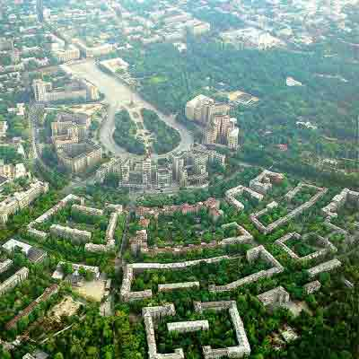
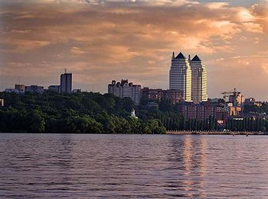
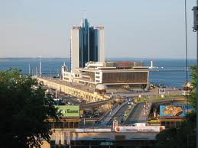
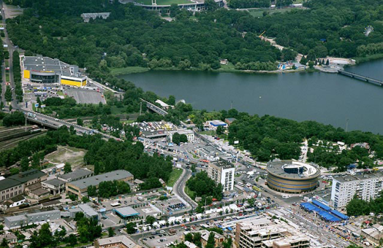
міста-мільйонери (понад 1 млн жителів).
Дніпропетровськ
Київ
Харків
Одеса
Донецьк

Slide 14
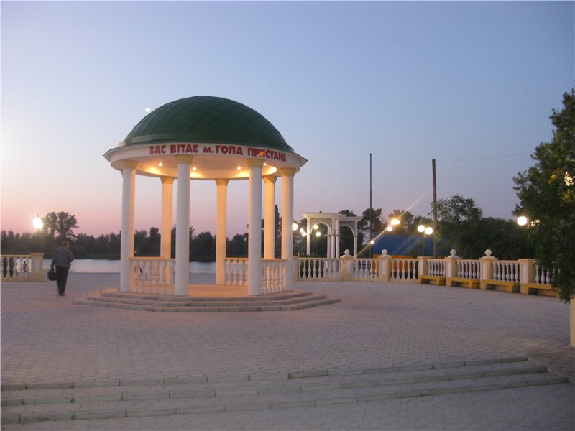
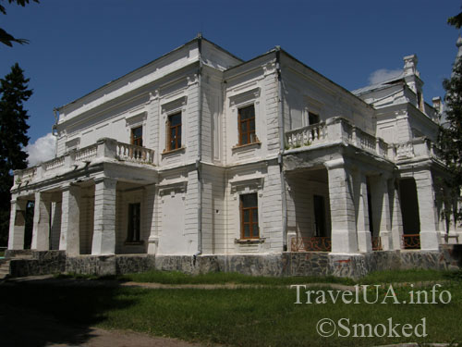

Найбільше в Україні малих міст: вони складають понад 74 % від усієї їх кількості. Ця група охоплює дуже різні міста як за людністю, так і за рівнем соціально-економічного розвитку, зовнішнім виглядом, функціями, що вони виконують.
Андрушівка
Гола Пристань
Козятин

Slide 15
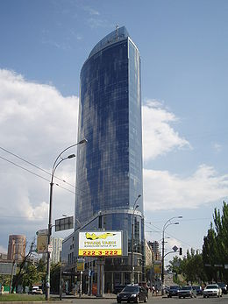
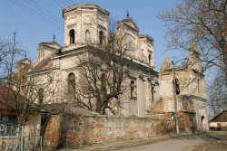
Рекорди України
Найбільшим за кількістю населення серед міст України є Київ (2,7 млн. осіб), найменшим – місто Угнів Львівської області (1,2 тис. осіб).
Угнів
Київ

Slide 16
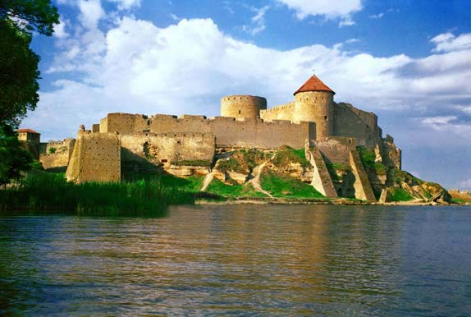
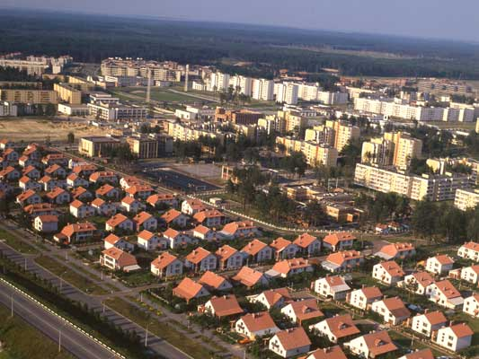
Рекорди України
Найстарішими містами України є Білгород-Дністровський (Тіра), Севастополь (Херсонес), Керч (Пантікапей) та Федосія, засновані ще у VІІ ст. до н.е. Наймолодшим містом в Україні є Славутич, збудоване у 1987 р. для обслуговування Чорнобильської АЕС.

Slide 17
ФУНКЦІЇ МІСТ
Міста в Україні виконують різні функції. За цією ознакою розрізняють такі їх типи: багатофункціональні (обласні центри), промислові (Кривий Ріг, Маріуполь, Горлівка), транспортні (Жмеринка, Чоп), лікувально-оздоровчі (Ялта, Трускавець), центри агропромислових комплексів (Хорол, Яготин) та ін.

Slide 18
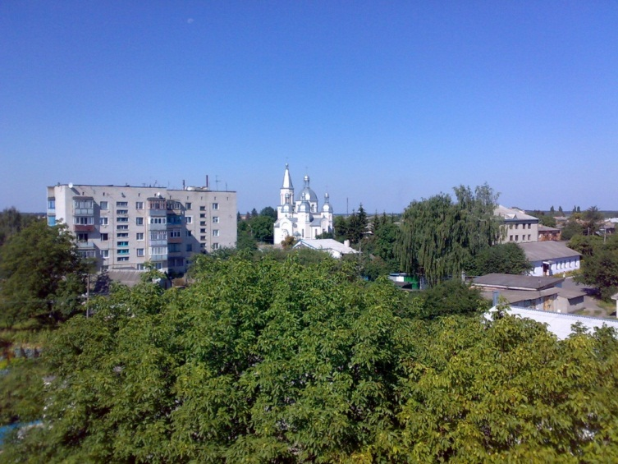

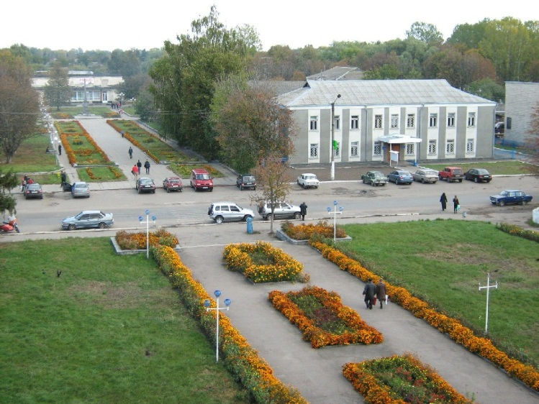
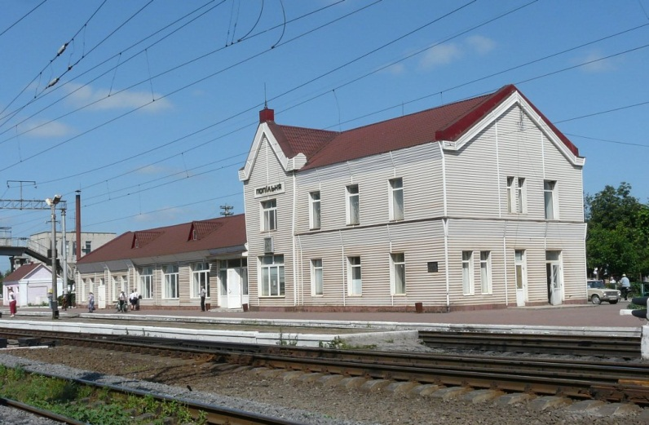
Селища міського типу – це населені пункти з кількістю населення понад 2 тис. осіб, в яких не менше 2/3 населення становлять робітники, службовці та члени їх родин (тобто мешканці, не зайняті у сільськогосподарському виробництві).
Попільня

Slide 19
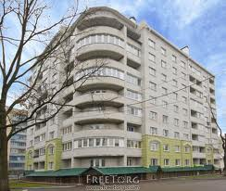
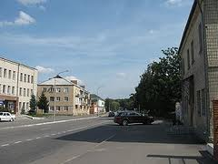
Селища виникають при промислових підприємствах, будівництвах, залізницях. На їх території нерідко розміщені середні та вищі навчальні заклади, науково-дослідні установи, лікувальні та оздоровчі заклади. За зовнішнім виглядом і функціональною структурою вони подібні до малих міст. В Україні налічується 886 селищ міського типу, найбільше їх – у промислових районах.
Смт Коцюбинське
Літин

Slide 20
УРБАНІЗАЦІЯ
У містах і селищах міського типу в Україні проживає майже 68 % населення (на початку XX ст. цей показник становив лише 16%). Як бачимо, кількість і частка міського населення постійно зростає. Процес збільшення кількості міст, міських мешканців і поширення міського способу життя називається урбанізацією. Найвищі темпи урбанізації спостерігались в Україні в середині XX ст., коли відбувалася індустріалізація – створення промислового виробництва. Нині ці темпи значно сповільнилися внаслідок припинення притоку мігрантів із сільської місцевості, депопуляції населення (табл. 2). Найвищі рівні урбанізації мають області у промислових регіонах – Донецька, Дніпропетровська, Луганська (80 – 90%), а найнижчі – Закарпатська, Чернівецька, Тернопільська (40%).

Slide 21
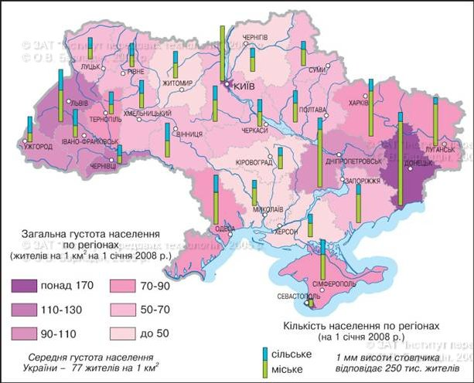

Slide 22
Субурбанізація
Субурбанізація – це процес зростання і розвитку приміської зони великих міст, внаслідок відтоку населення з міст. В результаті таких процесів формуються міські агломераці]. Агломерація (у перекладі з латинської означає „нагромаджую”) – це зосередження взаємозв’язаних міських поселень, ядром яких є велике місто, що швидко зростає. Агломерація являє собою систему розселення, яка характеризується зближенням і навіть територіальним зрощенням поселень, що мають між собою тісні зв’язки. Ознаками агломерації є висока густота місько го населення і безперервність забудови, наявність великого міста-центра і численних менших міст-супутників, що мають з ним тісні зв’язки, тру дові та культурно-побутові внутрішні міграції населення. Найбільшими агломераціями в Україні є Донецько-Макіївська, Дніпропетровсько-Дніпродзержинська, Київська, Харківська.
В умовах загальної економі чної кризи відбувається значний відтік міських жителів на заробітки за межі своїх поселень (переважно за кордон), а також повернення вихідців із сіл назад до своїх сільських помешкань.

Slide 23
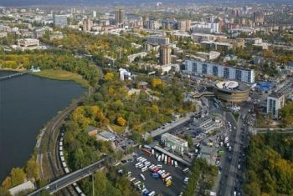
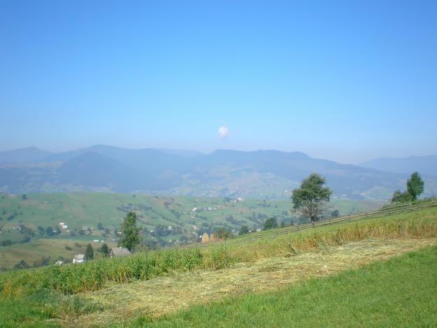
Рекорди України
Найвищий рівень урбанізації має Донецька область (90%), найнижчий – Закарпатська (37%).

Slide 24
Запам’ятайте
Населений пункт (поселення) – це місце проживання і діяльності людей; розрізняють два типи населених пунктів – міські і сільські.
Місто – це населений пункт, що має понад 10 тис. жителів, які зайняті переважно у несільськогосподарських галузях.
Міста розрізняють за людністю (малі, середні, великі, дуже великі, міста-мільйонери; за часом виникнення (старі, середнього віку, молоді); за виконанням різних функцій (багатофункціональні, промислові, транспортні, лікувально-оздоровчі, агропромислові центри).
Селища міського типу – це населені пункти з кількістю населення понад 2 тис. осіб, в яких не менше як 2/3 населення зайняті у несільськогосподарському виробництві.
Урбанізація – це процес збільшення кількості міст, міських мешканців і поширення міського способу життя .
Субурбанізація – це процес зростання і розвитку приміської зони великих міст, внаслідок відтоку населення з міст.

Slide 25
Запитання і завдання
1. Порівняйте різні регіони України за щільністю населення та рівнем урбанізації. Які чинники впливають на ці показники?
2. Як поділяють міста України за кількістю населення? Користуючись картою, наведіть приклади міст з різною людністю.
3. Які групи міст розрізняють за часом виникнення? Наведіть приклади найстаріших і молодих міст держави.
4. Які функції можуть виконувати міста?
5. Чим різняться процеси урбанізації і субурбанізації? Які причини цих явищ в Україні?

